Slide 1


北京万峰恒业
青岛市胶州宝海置业68.5亩收并购项目投资决策汇报
www.soudi365.com
2021年4月19日

Slide 2
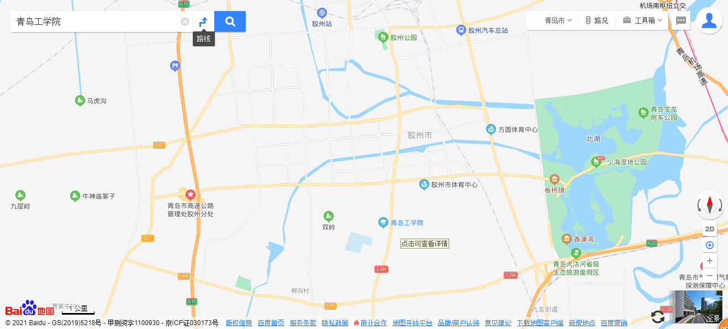
项目区位
胶州机场（40分钟）
半小时
半小时
距离胶州站半小时车程；
距离胶州汽车总站半小时车程；
距离胶州机场40分钟车程
城市发展方向
目标地块

Slide 3
1
_{项目指标概览}
2
_{项目概况}
3
_{城市经济与房地产发展}
4
_{经济测算}

Slide 4
一、项目指标概览
项目背景：（含项目公司股东情况）
合作方深耕青岛胶州市，从事土地一级熟化业务；
本项目已取得土地证，诉求溢价转让。
项目基础指标：
占地面积： 45691 ㎡（68.5亩）；
住宅用地： 41191 ㎡，服务设施用地： 4500 ㎡ ；
其中住宅用地容积率： 2.5 ，服务设施用地： 0.8 ；
计容面积： 105777.5 ㎡；
其中可售面积： 101881.5 ㎡；配建学校、幼儿园面积 2800 ㎡
冷玉琴50%
武景浩50%
青岛恒新冠贸易有限公司
100%
青岛盛汇置业公司
100%
青岛宝海置业公司

Slide 5
一、项目指标概览
项目名称 | 胶州宝海置业项目
基本概况 | 基本指标 |  | 合作模式 |  |  |  |  |  | 付款节奏
 | 位置： | 青岛胶州市广州路以东、科教路以南 | 100%收购项目公司股权（住宅用地68.5亩，每亩溢价85万） 溢价现金支付3000万元，剩余2822.5万元用车位抵顶（车位抵顶价格为市场价70%） |  |  |  |  |  | 1、签订股权转让合同3日内，我司支付5000万元，过股51%； 2、签订合同2个月内支付合作方10000万元，过股10%； 3、项目开盘后一个月内，支付合作方5000万元以及10%的资金成本（从支付10000万元后开始计息，时间3个月）利息共计125万元； 4、项目开盘后半年内支付合作方6798万元、契税1122.5万元、土地印花税11.9万元、土地使用税15.2万元以及10%资金成本510万元（从支付10000万元开始计息，计息基数为6798万元，共计9个月）后过股39%。
 | 占地面积： | 45691.0㎡
 | 容积率： | 2.3
 | 计容建面： | 105777.5㎡
 | 商业占比： | 3.2%
 | 土地性质： | 商住
 | 交易总对价： | 27448.8万元
 | 原始土地成本： | 23798.6万元
 | 股东层面溢价： | 3000.0万元
 | 综合可售楼面价: | 2694.2元/㎡
周边市场 | 周边土地市场 |  |  |  |  |  |  |  | 周边房地产市场
 | 1、青岛中晟2020.1.16楼面地价2294元/平，容积率2.4，距离本项目4公里； 2、青岛恒禄2020.3.6楼面地价2484元/平，容积率1.8，距离本项目3公里； 3、青岛世茂2020.5.29楼面地价2859元/平，容积率2.7，近距离本项目5公里； |  |  |  |  |  |  |  | 1、碧桂园精装小高层12500元/平，月均去化18套； 2、鸿锦凤凰新城多层洋房11000元/平，月均去化17套； 3、皇骐怡云水岸8层洋房13800元/平，月均去化5套； 4、融创时代中心10500元/平，月均10套。
产品定位及售价 | 洋房 | 0元/㎡ | 小高层（11F） | 11000元/㎡ | 小高层（18F） | 10500元/㎡ | 别墅（独栋） | 0元/㎡ | 联排 | 0元/㎡ | 普通住宅-1 | 0元/㎡ | 公寓 | 0元/㎡
 | 商业（底商） | 17000元/㎡ | 写字楼 | 0元/㎡ | 地下车位 | 10.0万元/个 | 地下商业 | 0元/㎡ | 地下可售物业2 | ###### | 普通住宅-2 | 0元/㎡ | 其他 | 0元/㎡
货值 结构 | 项目总货值 | 地上可售面积 | 平均售价 |  |  | 货地比 | 车位货值 | 商办货值 | 车位+商业/净利润 | 资金 运用 | 启动资金 | 我司自有资金占用金额 | 自有资金 回报率 | 货值自有资金投入比
 | 121116.6万元 | 101881.5㎡ | 11888.0元/㎡ |  |  | 4.5 | 9020万 | 5803万 | 1.3 |  | 2000万 | 2000.0万元 | 586% | 60.6
经济测算 | 项目总投入 | 资金峰值（含财务费用） |  |  | 股东层面收益 |  | 我司收益 |  | 内部收益率 |  | 首开货值 |  | 投资回收期
 | 92160万 | 时间： | 2021 | 3Q | 净利润： | 11728万 | 权益净利润： | 11728万 | 全投资（含财务费用）： | 200% | 时间： | 2021Q4 | 全投资（含财务费用）： | 1.12年
 |  | 金额： | -19139万 |  | 投资净利润率： | 12.73% | 融资代建收入： | 0万 | 股东自有资金： | -23% | 金额： | 18959万 | 股东自有资金： | 0.40年

Slide 6
1
_{项目指标概览}
2
_{项目概况}
3
_{城市经济与房地产发展}
4
_{经济测算}

Slide 7
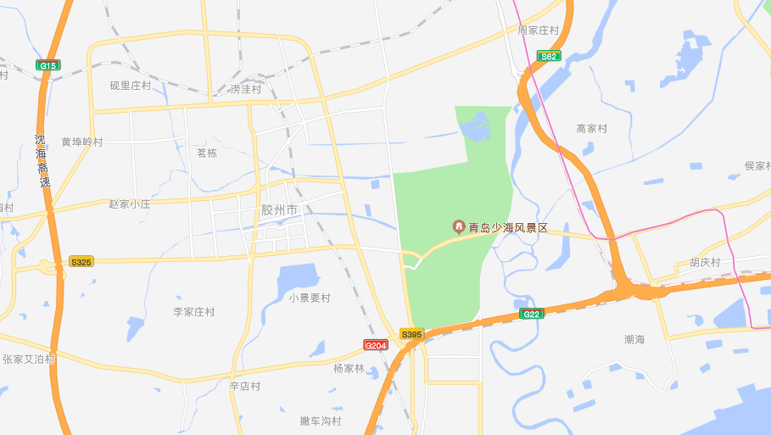
二、项目概况︱区位及交通条件
老城商业中心
XX学校
距离重要城市
公里；车程
距离重要城市
公里；车程
目标地块
城市发展方向
交通节公里点 | 距离 （km） | 时间 （分钟） | 路况
至胶州第四实验小学 | 2.6 | 10 | 良好
至胶州实验中学 | 1k | 5 | 良好
至宝龙商业中心 | 3.9km | 10 | 良好
至胶州站交通枢纽 | 8.2km | 30 | 良好
3.7公里10分钟
10分钟，三公里
城市发展方向
目标地块

Slide 8
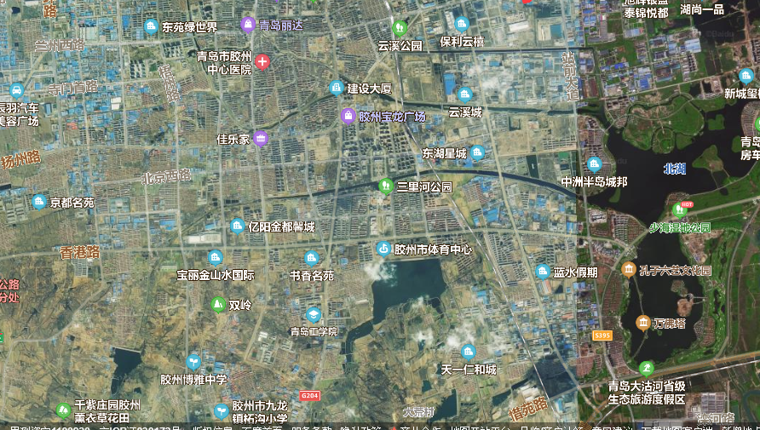
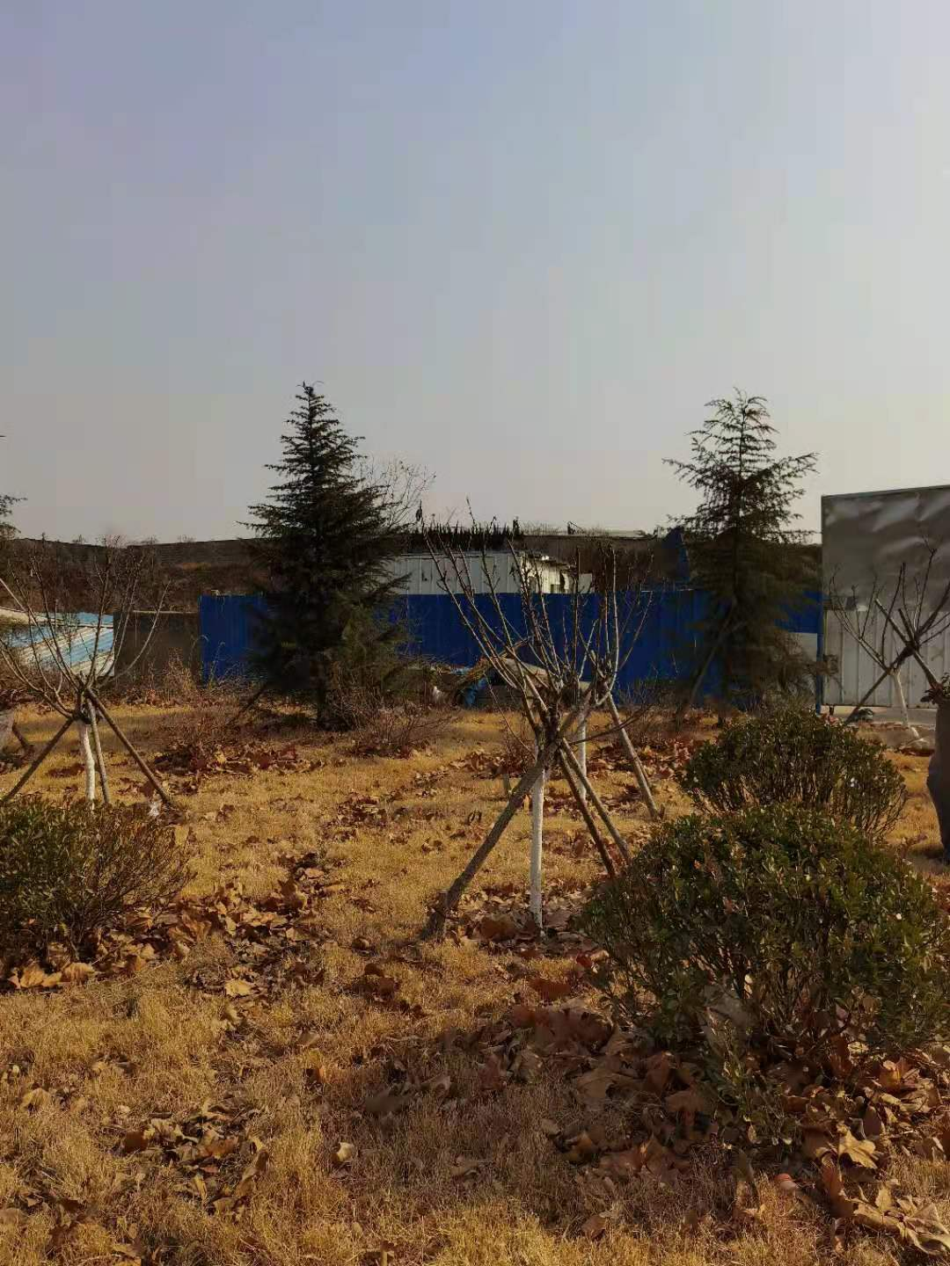
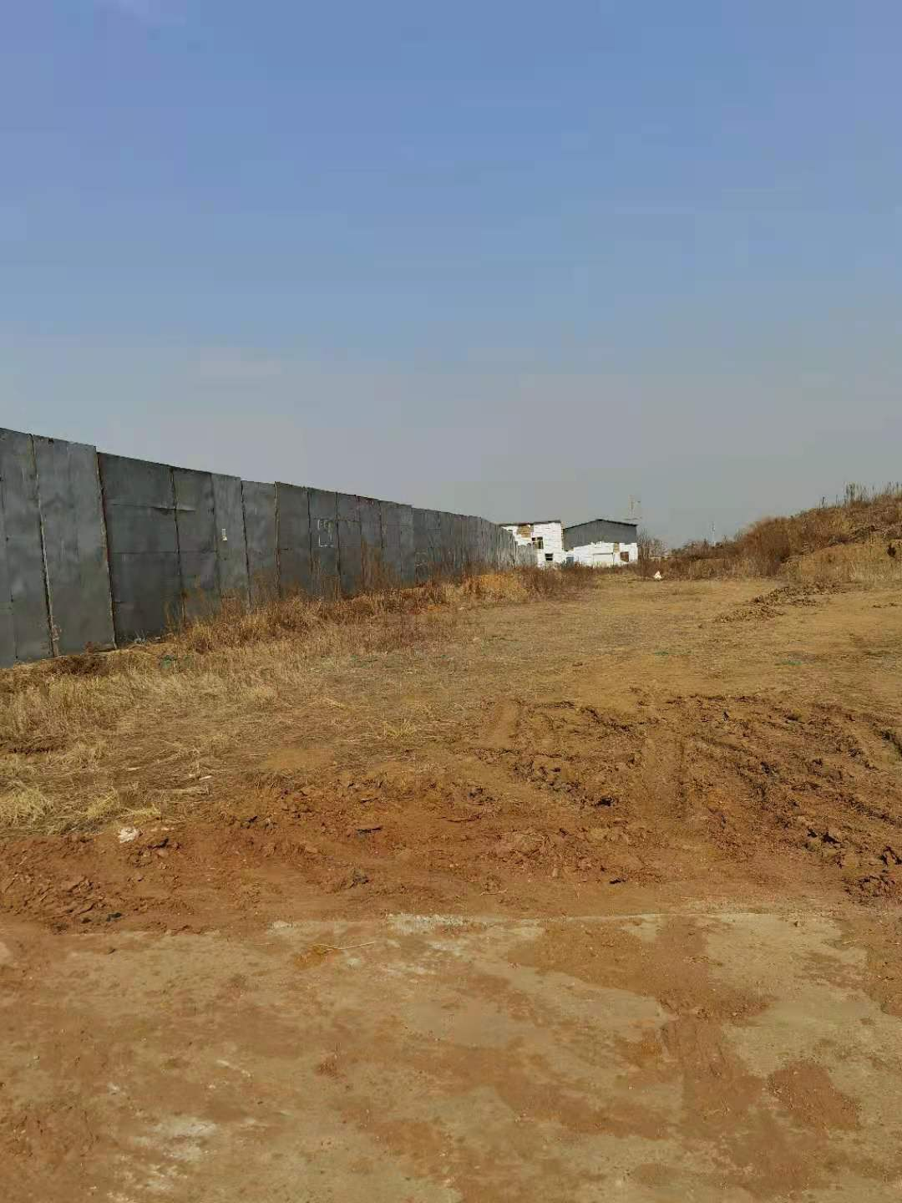
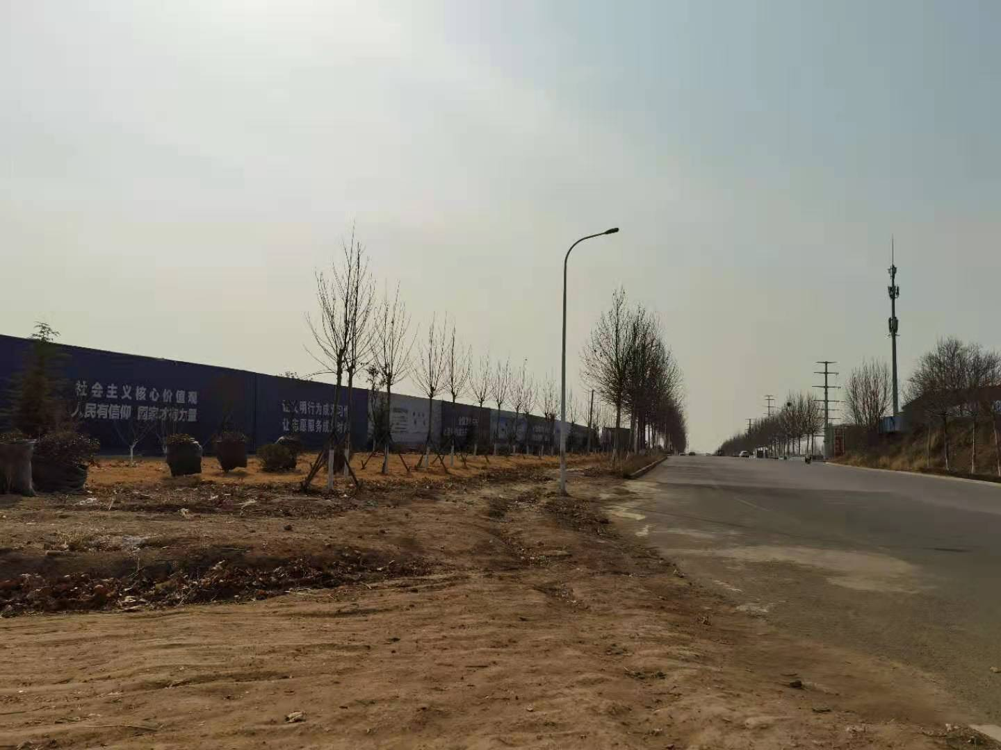
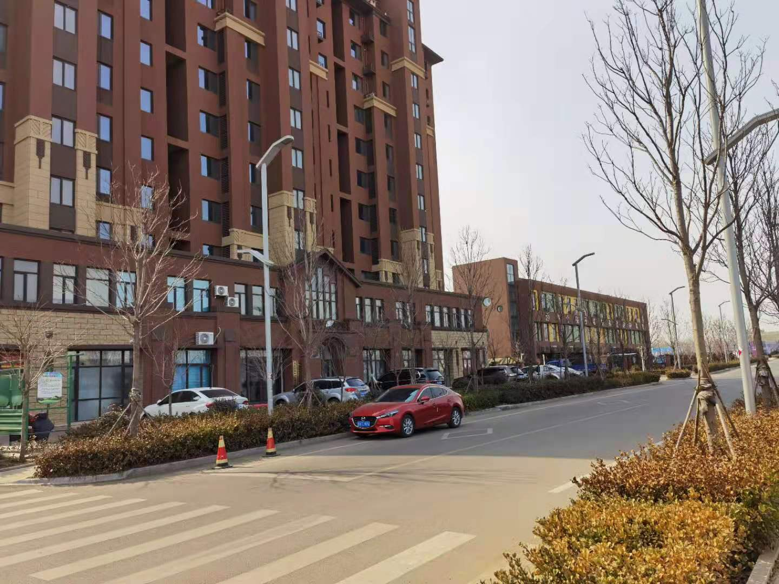
二、项目概况︱地块基本信息
建设用地面积 （平米） | 45691
容积率： | 2.32
计容面积 （平米） | 105777.5
土地单价 （万元/亩） | 391
土地总价 （万元） | 26798
楼面价 （元/平米） | 2533
建筑密度 | 20%
建筑限高 | 54
90/70 | /
商业比例 | 5%
公建配套 | 3896
是否具备 开工条件 | 是
1、规划路为科教路以南（北侧）
3、规划2号路（东侧）
2、广州路
（西侧）
4、规划一号路（南侧）

Slide 9
二、项目概况︱相关政策要求
开、竣工要求
开工报建手续办理 | 已有土地证
预售条件 | (1）高层：1/3 (2）多层：封顶 (3）重点项目：±0 疫情期间：预售部分投入资金达到工程建设总投资25%
预售监管政策 | （一）取得《商品房预售许可证》的，可以申请不超过重点监管资金30%的资金额度； （二）建成层数达到规划设计总层数一半的，可以申请不超过重点监管资金50%的资金额度； （三）主体封顶的，可以申请不超过重点监管资金70%的资金额度； （四）通过竣工验收的，可以申请不超过重点监管资金95%的资金额度； （五）完成房地产初始登记的，解除监管。 重点监管资金标准由主管部门根据建设部门公布的建设项目建筑安装、区内配套等费用标准，结合结构、用途、层数等因素确定，并根据市场情况定期调整公布。各区各项目有所区别。 钢混30层以上：2700元/㎡;11-29层：2500元/㎡；1-10层：2400元/㎡。如发生装修简装600元/㎡；精装1000元/㎡。
限购/限价 | 无 | 抗震设防等级
融资条件 | 12%以内，融资周期1+1年，融资额度2亿元
冬歇期 | 11 月至 3 月 | 雨季 | 6月至9 月
开发报建费用 | 总费用： 474.14 元/㎡（总费用涵盖所有开发报建费用）； 其中：城市基础设施配套费 350.58 元/㎡
土地税费标准 | 契税： 4%；

Slide 10
1
_{项目指标概览}
2
_{项目概况}
3
_{城市经济与房地产发展}
4
_{经济测算}

Slide 11
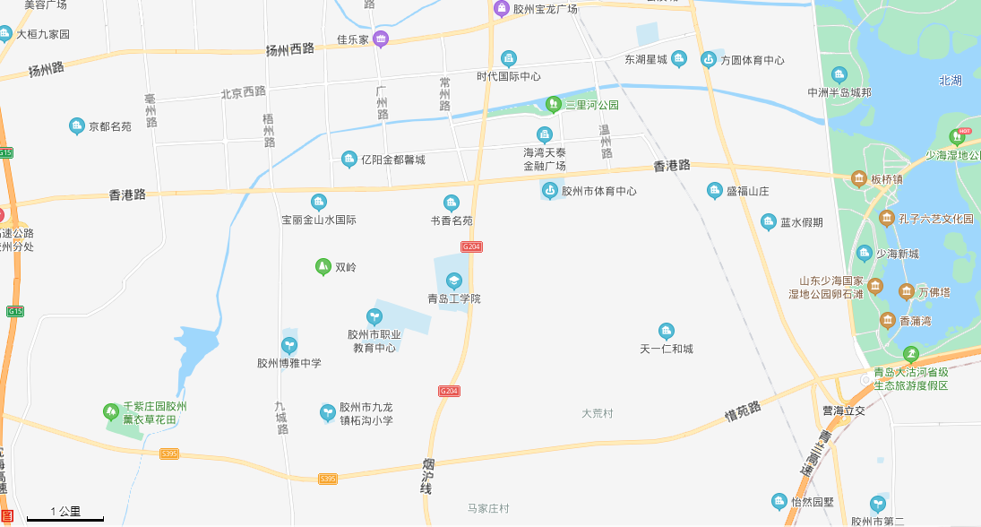

三、城市经济与房地产发展︱土地市场情况
2、2019-28-3037（融创 隆海）
九龙街道办事处规划支路十二东侧、街坊路九北侧
性质：住宅
土地面积：63158m²
容积率：2.4
建面：151579㎡
成交日期：2020-01-16
成交价格：34772万元
楼板价：2294元/㎡ 367万/亩
溢价率：0%
竞得方：青岛中晟国恒房地产开发有限公司
距离本项目：4公里
2020-1-3001（恒大）
九龙街道办事处规划街坊路一南侧、规划支路十二东侧
性质：住宅
土地面积：41310m²
容积率：1.8
建面：74358㎡
成交日期：2020-3-6
成交价格：18470万元
楼板价：2484元/㎡ 298万/亩
溢价率：0%
竞得方：青岛恒禄旅游开发有限公司距离本项目：3公里
3
1
本项目
3、2020-7-3008 （世茂）
海尔大道东侧、澳门路南侧
性质：住宅
土地面积：17376m²
容积率：2.7
建面：6915㎡
成交日期：2020-05-29
成交价格：13413万元
楼板价：2859元/㎡ 514万/亩
溢价率：0%
竞得方：青岛世茂正北投资管理有限公司
距离本项目：5公里
2
我司项目
性质：住宅
土地面积：45691m²
容积率：2.32
建面：14.79万方
成交价格：29623.6万元（含车位部分溢价)
楼板价：2780元/㎡

Slide 12
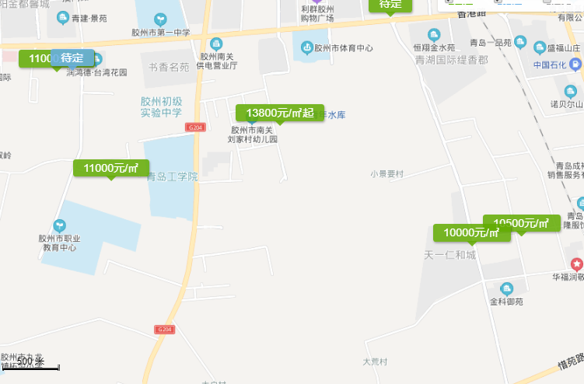
三、城市经济与房地产发展︱住宅竞品
1.碧桂园盛汇澜庭
建筑面积：54.65万方
容积率：1.8
物业类型小高层普通住宅（精装）
楼面地价：1916元、2499元
最新开盘：202年6月2日
销售报价：12500元/m²
月均去化18套
开发商： 碧桂园
距离本项目：0.3公里
3.皇骐怡云水岸
建筑面积：5.55859万方
容积率：1.41
物业类型：多层,小高层,花园洋房
楼面地价：819元/㎡（）
最新开盘：2020年5月8日
销售报价：13800元/㎡
开发商：青岛皇骐房地产
月均去化5套
距离本项目：1.8公里
2
3
1
2.鸿锦凤凰新城
建筑面积：8.7021万方
容积率：1.3
物业类型：多层洋房
楼面地价：780元/㎡（有外资）
最新开盘：201年12月23日
销售报价：11000元/m2
开发商：青岛鸿锦卓越
月均去化17套
距离本项目：1.1公里
我司地块
容积率：2.32
物业类型：小高层、高层
销售报价：
小高层11000元/m²
高层10500元/m²
4
4.融创时代中心 （一期预售）
建筑面积125 万方
容积率：2.4
物业类型：高层住宅
楼面地价：2293元/㎡
最新开盘：2021-01-08
销售报价：10500元/m²
开发商：融创（青岛）置地
月均去化10套
距离本项目：4.1公里

Slide 13
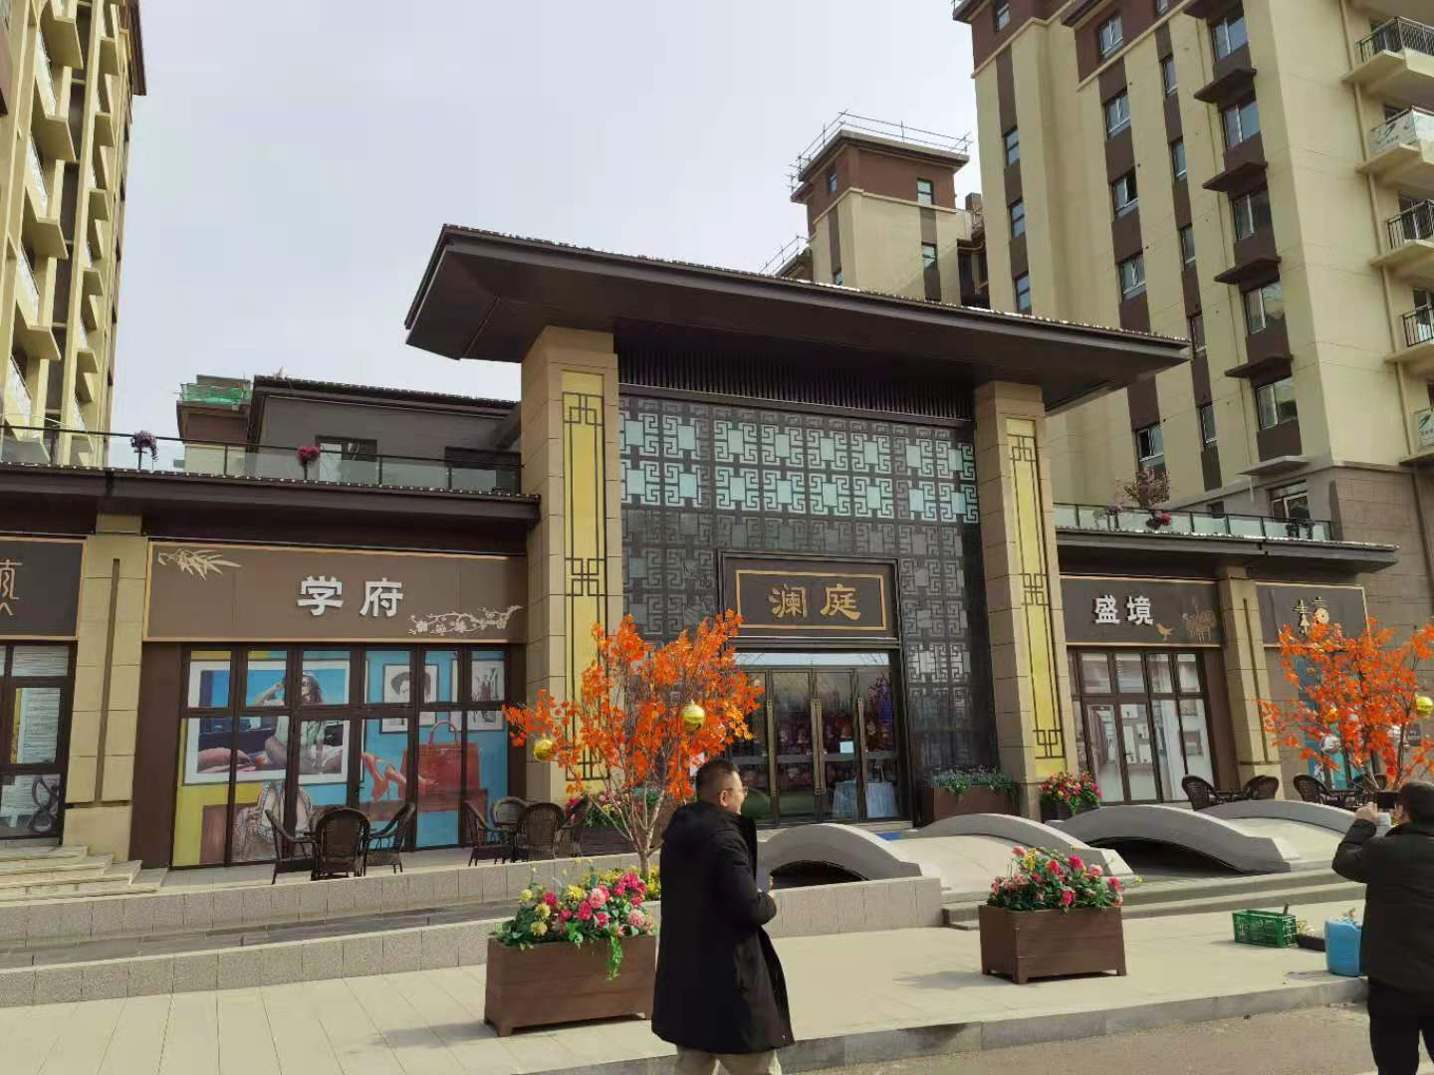
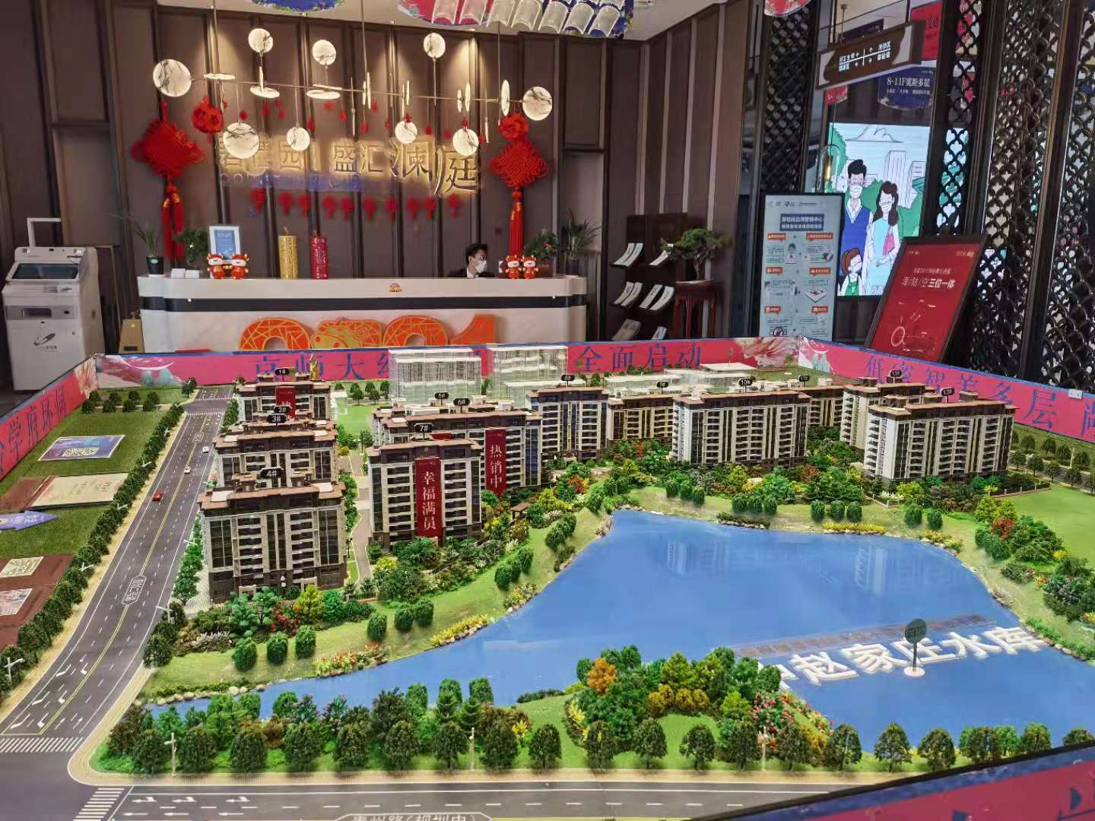
三、城市经济与房地产发展︱住宅竞品
项目 | 碧桂园盛汇澜庭
位置 | 中赵社区路南50米（三里河派出所南缘）
占地面积 | 41853.8
建筑面积 | 5410.65
容积率 | 1.8
绿化率 | 35%
开发商 | 青岛隆世置业有限公司
装修情况 | 装修交付
物业公司 | 碧桂园物业
物业费 | 住宅：2.7元/m²/月
停车方式 | 地下
主力户型 | 4室2厅3卫，187㎡；3室2厅1卫110㎡，3室2厅2卫143㎡
销售价格 | 11500元
去化情况 | 平均每月30套
售楼处实景图
售楼处实景图
规划：主打低密生态的居住区，利用品牌成熟产品线二次入驻胶州，打造最佳的景观资源，规划3类产品吸纳不同客群；
销售及去化：目前项目已全部加推，剩余多为184㎡产品，2019-2020年利用碧桂园品牌效应，作为价格标杆，跟随性入市快速走量，实现基本去化目标；
客户：由于品牌效应及价格优势，市区外溢类客户较多，但仍以地缘改善类作为主要客户；、
品牌效应强，低密景观美，价格跟随快速去化。

Slide 14
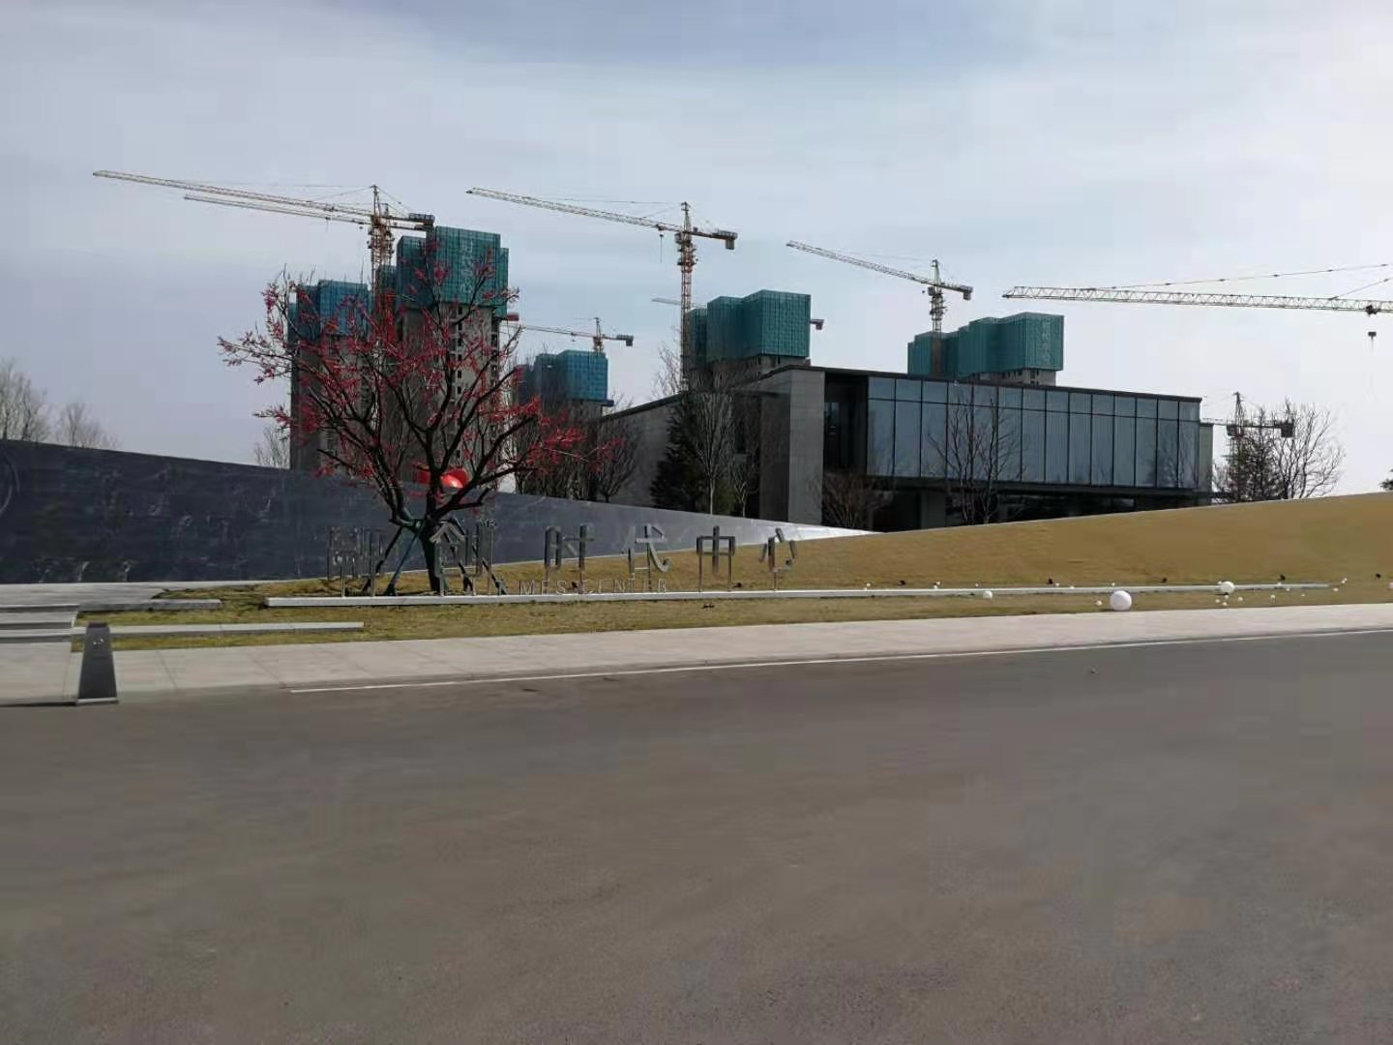
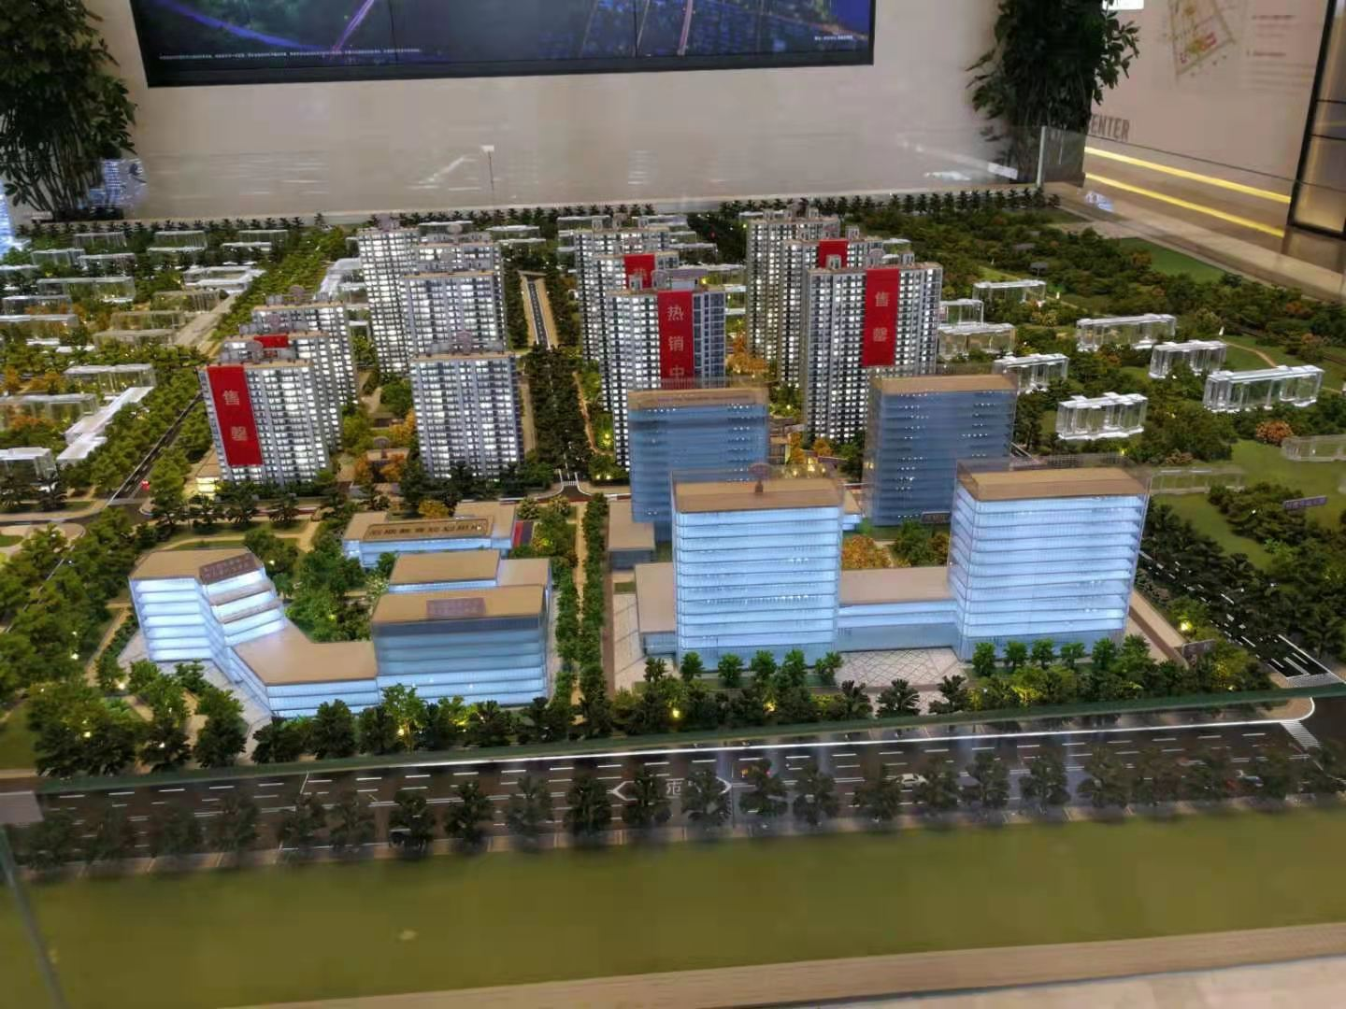
三、城市经济与房地产发展︱住宅竞品
项目 | 融创时代中心
位置 | 九龙街道办事处规划支路十二东侧，街坊路九北侧
占地面积 | 94.737亩
建筑面积 | 125万㎡
容积率 | 2.4
绿化率 | 35%
开发商 | 青岛中晟国恒房地产开发有限公司
装修情况 | 毛坯
物业公司 | 融创物业
物业费 | 2.31元
停车方式 | 1702 （地上：11 个 地下：1691个）
主力户型 | 3室2厅2卫，约118.00㎡； 3室2厅1卫1厨，约100.00㎡
销售价格 | 10500 元/㎡
去化情况
售楼处实景图
售楼处实景图
规划：主打低密生态的居住区，利用品牌成熟产品线入驻，打造最佳的景观资源，规划2类产品吸纳不同客群；
销售及去化：目前项目已全部加推，剩余多为高层产品，2020-2021年利用融创作为价格标杆，跟随性入市快速走量，实现基本去化目标；
客户：由于品牌效应及价格优势，市区外溢类客户较多，但仍以地缘改善类作为主要客户；、
品牌效应强，景观美，价格跟随快速去化。

Slide 15
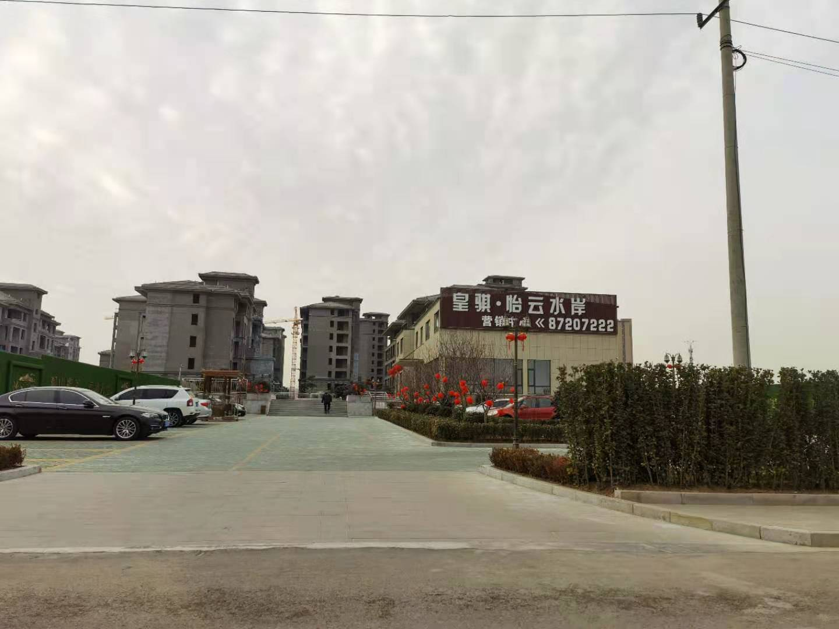
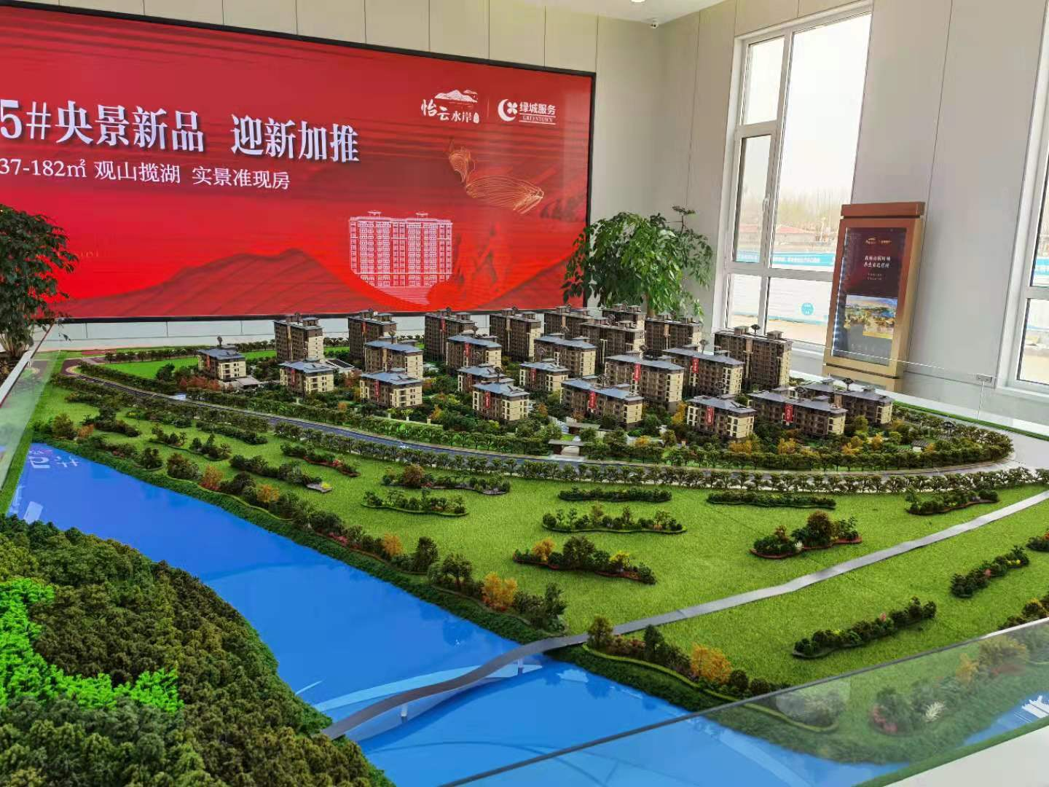
三、城市经济与房地产发展︱住宅竞品
项目 | 皇骐怡云水岸
位置 | 新城区体育场南、青年湖西侧
占地面积 | 39432平
建筑面积 | 55585
容积率 | 1.41
绿化率 | 40.26%
开发商 | 青岛皇骐房地产
装修情况 | 毛坯
物业公司 | 绿城物业
物业费 | 2.95元/㎡·月
停车方式 | 地下
主力户型 | 8层洋房
销售价格 | 13800元/平
去化情况 | 月均30套
售楼处实景图
售楼处实景图
规划：主打低密生态的居住区，打造最佳的景观资源，规划2类产品吸纳不同客群；
销售及去化：目前项目已全部加推，剩余多为产品，2020-2021年利用作为价格标杆，跟随性入市快速走量，实现基本去化目标；
客户：由于品牌效应及价格优势，市区外溢类客户较多，但仍以地缘改善类作为主要客户；、
环境吸引力效应强，低密景观美，价格跟随快速去化。

Slide 16
1
_{项目指标概览}
2
_{项目概况}
3
_{城市经济与房地产发展}
4
_{经济测算}

Slide 17
四、经济测算︱测算结果
利润表
关键指标输出结果
序号 | 成本科目 | 合计（万元） | 摊入地上可售面积（元/平米）
一 | 项目总收入 | 121,116.6 | 11,888.0
(一） | 销售收入 | 121,116.6 | 11,888.0
二 | 项目总投资 | 92,159.6 | 9,045.8
(一） | 土地成本 | 25,583.1 | 2,511.1
(二） | 建设成本 | 55,134.8 | 5,411.7
(三） | 三项费用 | 11,441.7 | 1,123.0
3.2 | 销售费用 | 4,844.7 | 475.5
3.1 | 管理费用 | 3,633.5 | 356.6
3.3 | 财务费用 | 2,963.6 | 290.9
三 | 增值税 | 4,105.0 | 402.9
四 | 土地增值税 | 5,214.0 | 511.8
五 | 税前利润 | 19,638.0 | 1,927.5
六 | 企业所得税 | 4,909.5 | 481.9
七 | 项目层面税后利润 | 14,728.5 | 1,445.6
八 | 股东层面溢价 | 3,000.0 | 294.5
九 | 股东层面净利润 | 11,728.5 | 1,151.2
销售额（万元） | 121,116.6 | 投资额（万元） | 92,159.6 | 货地比 | 4.52
车库货值 （万元） | 9020 | 建面单方建设成本 （万元） | 3,726.8 | 可售单方建设成本 （元/m²） | 5,411.7
商办货值（万元） | 5802.95 | 销售费用 （万元） | 4,844.7 | 可售单方销售费用 （元/m²） | 475.5
非住宅货值合计 （万元） | 14823 | 管理费用 （万元） | 3,633.5 | 可售单方管理费用 （元/m²） | 356.6
非住宅比净利润 | 1.26 | 财务费用 （万元） | 2,963.6 | 可售单方财务费用 （元/m²） | 290.9
股东层面税后净利润（万元） | 11,728.5 | 股东层面投资净利润率 | 12.7% | 股东层面可售面积单方利润（元/m²） | 1,151.2
我司自有资金出资额（万元） | 2,000.0 | 我司权益利润（万元） | 11728.5 | 我司代建/品牌/融资担保收入（万元）
我司自有资金投资回报率 | 586% | 货值与自有资金投入比 | 60.6 | 盈亏平衡时售价降幅 | -15.59%
资金峰值 （万元） | (19,138.7) |  | 峰值时点 | 2021 | 3Q
全投资IRR（含财务费用） | 200.3% |  | 全投资回收期（年） | 1.12
股东层面自有资金IRR | -23.4% |  | 自有资金回收期（年） | 0.40

Slide 18

地 产 价 值 发 现 者
Thanks

